Slide 1

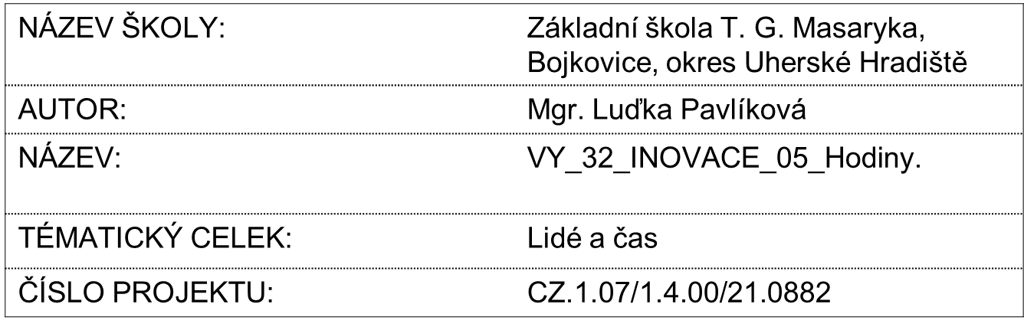

Notes:
1

Slide 2
Prezentace slouží k seznámení žáků s učivem o čase.

Slide 3
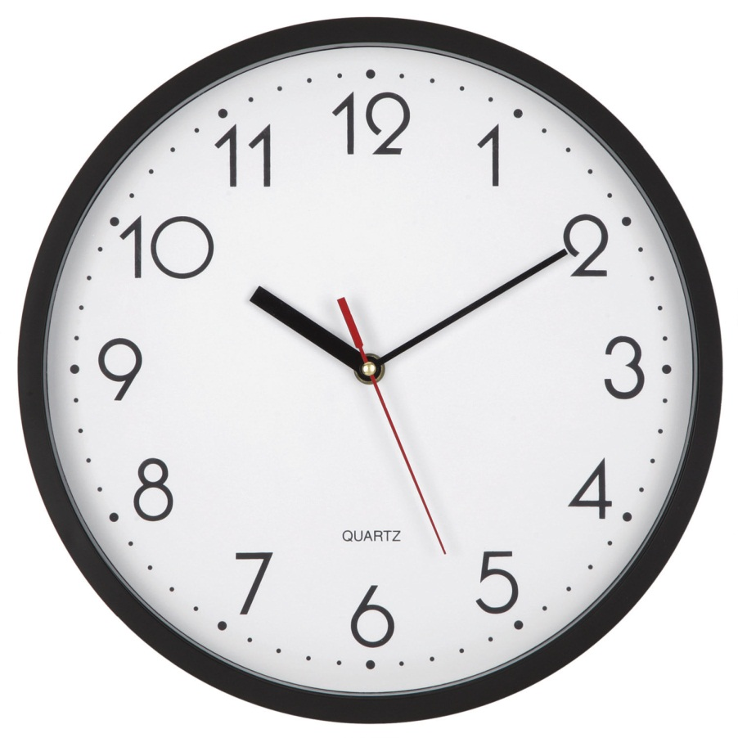
Hodiny.

Slide 4
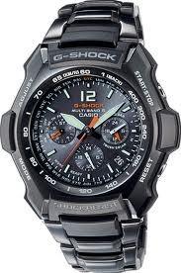
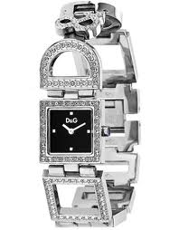
Náramkové hodinky.

Slide 5
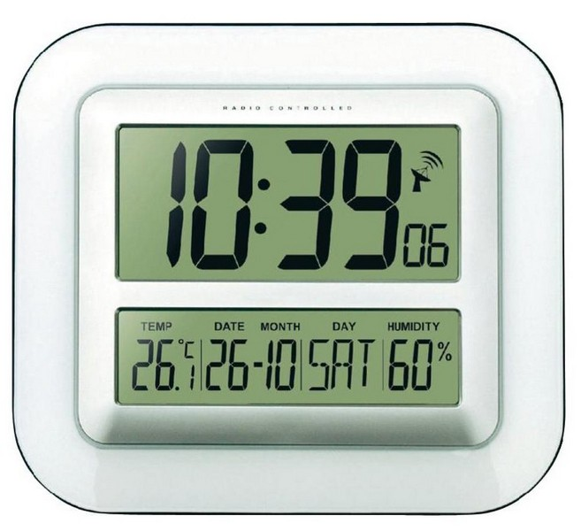
Digitální hodiny.

Slide 6
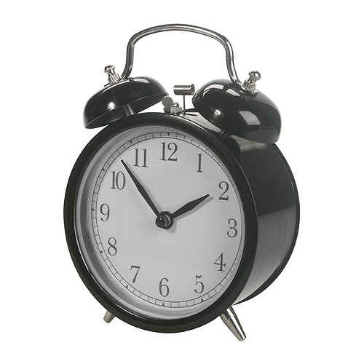
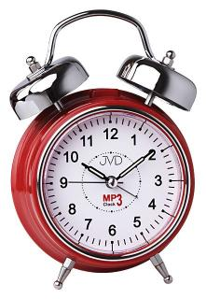
Budíky.

Slide 7
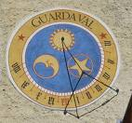
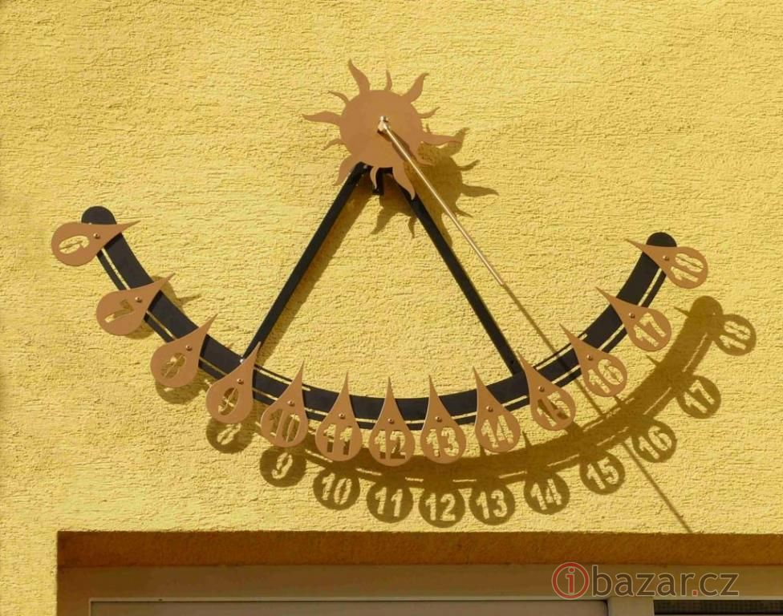
Sluneční hodiny.

Slide 8
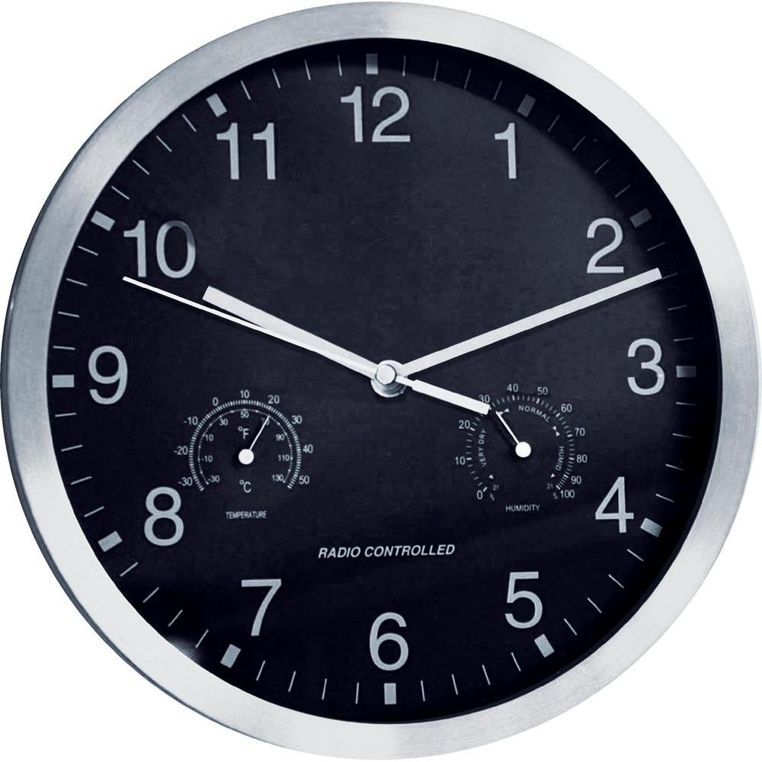
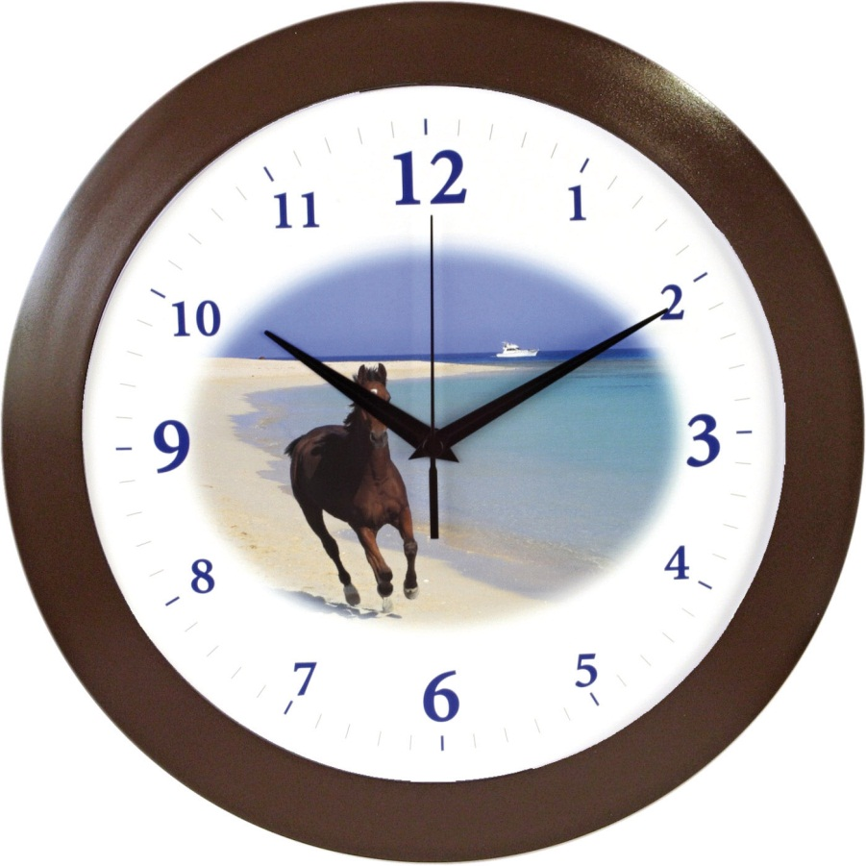
Nástěnné hodiny.

Slide 9
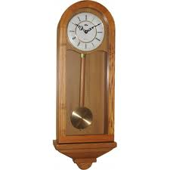
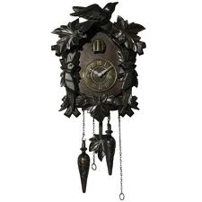
Kyvadlové hodiny.

Slide 10
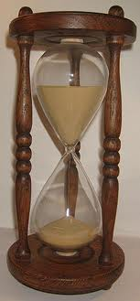
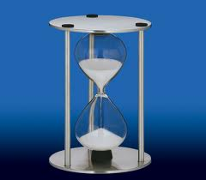
Přesýpací hodiny.

Slide 11
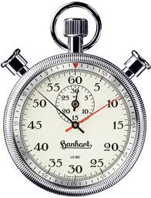
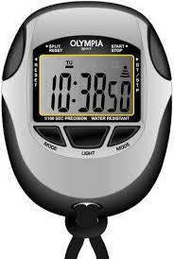
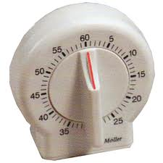
Stopky.

Slide 12
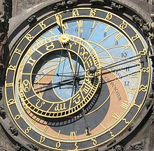
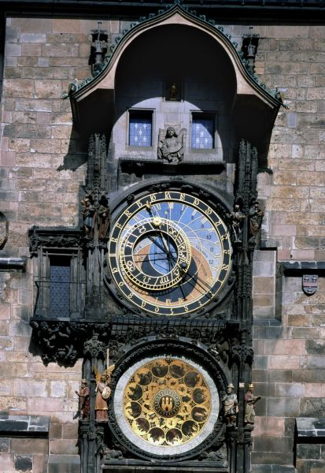
Orloj.

Slide 13
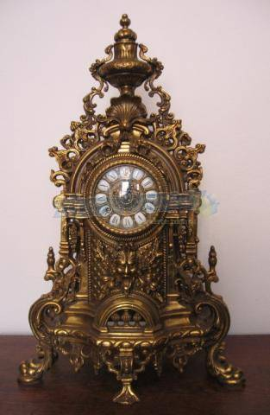
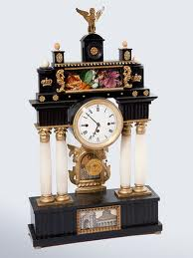
Starožitné hodiny.

Slide 14
Zdroje:
http://www.hodinyeshop.cz/fotky26344/fotos/_vyrn_759H7005B_V.jpg

Slide 15
http://i922.photobucket.com/albums/ad69/serialstv/gw-2000bd-1a_big.jpg
http://www.hodinky-eshop.eu/fotky9735/fotos/_vyrn_58251532_001.jpg

Slide 16
http://www.meteostanice.eu/inshop/pictures/store/672320.jpg

Slide 17
http://www.ikea.com/cz/cs/images/products/dekad-budik__0110719_PE262840_S4.JPG
http://www.meteostanice.com/fotky295/fotos/gen320/gen__vyr_898bateriovy-mp3-budik-jvd-sr92-2-1OV.jpg

Slide 18
http://oko.yin.cz/14/slunecni-hodiny/slunecni-hodiny.jpg
http://www.i-bazar.cz/pictures/pics/nastenne-slunecni-hodiny-apollon-9020943.jpg

Slide 19
http://www.ges.cz/images/pictures/r/rct680.jpg
http://www.hodinyeshop.cz/fotky26344/fotos/_vyrn_715HJ17-035_V.jpg

Slide 20
http://www.krasneveci.cz/1352-1505-thickbox/kyvadlove-hodiny-hp367d4.jpg
http://www.hodinky-klenoty.cz/data/imgs/0173549l.jpg

Slide 21
http://upload.wikimedia.org/wikipedia/commons/thumb/f/f6/Wooden_hourglass_2.jpg/220px-Wooden_hourglass_2.jpg
http://www.kuchynskedoplnky.cz/upload/shop/11/15274/201376.jpg

Slide 22
http://sportovni-hodinky-panske-damske.eod.cz/editor/image/eshop_products/HOD-stopky-olympia-90036_35203_1_l.jpg
http://img37.imageshack.us/img37/7954/stopky.jpg
http://www.nunavut.cz/zbozi/601024_big.png

Slide 23
http://upload.wikimedia.org/wikipedia/commons/thumb/d/d2/Orloj-AstronomicalDial.jpg/220px-Orloj-AstronomicalDial.jpg
http://www.prazsky.cz/orloj/prazsky-staromestsky-orloj.jpg

Slide 24
http://www.zdarma-bazar.cz/fotky/2011-09-04/1315146274-15.jpg
http://www.zlato-starozitnosti.cz/media/gallery/show/dsc_5729.jpg

